Slide 1
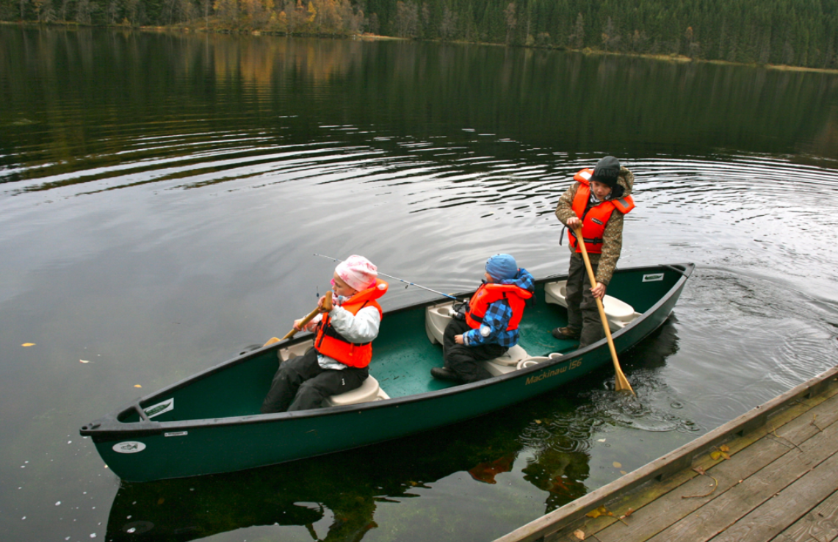
Mastra Sjøspeidergruppe
Kano prosjekt 2018

Slide 2
Innhold
Formål- hvorfor ønsker vi en kanohenger.
Hva ønsker Mastra Sjøspeidergruppe?
Finansieringsplan for Kanoprosjektet.
Fremdriftsplan

Slide 3
Formål
Vi i Mastra Sjøspeidergruppe ønsker å gi speiderne muligheten til å oppleve sjøen og vannet- både det som er nært og det som vi kjøre for å komme til.
En tilhenger med kanoer og utstyr vil gi oss muligheten til å mobilisere oss enkelt til andre deler av regionen samtidig som vi holder på med sjøaktivitet.
Gjennom www.frilager.no vil andre også kunne benytte seg av vårt utstyr- vi har avtale om gratis innvendig lagerplass- der dette står lett tilgjengelig.
Dager det ikke er vær til å seile (vindstille), vil vi kunne tilføre speiderne våre muligheten til å fortsatt ha vannaktivitet.
Dager med mye vind, som gjør at sjø er uaktuell med sjøaktivitet, kan kano på stille vann være et flott alternativ.
Ved seileaktivitet har vi ikke nok båter til å tilby alle sjøaktivitet, kano vil være ett flott supplement- som også våre yngste speidere vil kunne håndtere.

Slide 4
Hva ønsker Mastra Sjøspeidergruppe
Kanopakke 1 - www.kanobutikken.no
1 stk. Buster-kanotilhenger MED brems 7 stk. Mackinaw 156 kanoer 1 stk. Varekasse for padleårer og vester 21 stk. Baltic Canoe flytevester 14 stk. San Airo padleårer i tre 14 stk. Stropper 4 meter 1 stk. Ferdig registrert skilt på eier 1 stk. Nøkkelskap med kombinasjonslås 1 stk. Førekortholder
Kr. 105.950,- komplett inkl. mva

Slide 5
Finansieringsplan
Hvem | Hvordan | Sum
Mastra Sjøspeidergruppe | Egen kapital – salg av fastelavnsris, Loppemarked. | 20 000
Bidragsytere | Støtte til utstyr | ?
 |  | 105.950 kr

Slide 6
Fremdriftsplan for «kano prosjektet»
Overordnet plan er at vi skal komme i mål med dette prosjektet i løpet vinteren 2019.- Slik at vi er klar til ny båtsesong i april.
Starter med søknadsprosessen i september til ulike organisasjoner og Legater.
Planlegger loppemarked til Februar 2019.
Inntektsgivende tiltak i nærområdet høsten 2018.

